Slide 1
Реализация образовательных программ с применением электронного обучения и технологии дистанционных образовательных технологий в условиях общеобразовательной школы
ГОСУДАРСТВЕННОЕ БЮДЖЕТНОЕ ОБЩЕОБРАЗОВАТЕЛЬНОЕ
УЧРЕЖДЕНИЕ КАЛУЖСКОЙ ОБЛАСТИ «СПОРТИВНАЯ ШКОЛА
ОЛИМПИЙСКОГО РЕЗЕРВА ПО СПОРТИВНОЙ ГИМНАСТИКЕ
ЛАРИСЫ ЛАТЫНИНОЙ»
249038, Калужская область, г. Обнинск, Самсоновский проезд, 8-а,
тел/факс (48439) 22-0-53, тел. (48439) 22-0-33, 8 (910) 914-76-97,
ИНН 4025077436, КПП 402501001
Презентацию подготовила
Н.Н. Влох, заместитель директора ГБОУКО «СШОР Л.Латыниной»

Slide 2
В 21 веке, веке информационных технологий, благодаря доступности интернета и большому количеству различных программ, связаться с человеком в другой точке Земли, не составляет труда, что даёт возможность реализацию образовательных программ с применением электронного обучения и дистанционных образовательных технологий ( далее – ЭО и ДОТ)
Применение электронного обучения и дистанционных образовательных технологий – открывает широкие возможности для получения образования для тех слоев населения, которые «связаны» определенными обстоятельствами: люди с ограниченными физическими возможностями; спортсменам в условиях спортивных сборов и соревнований; людям в условиях карантина

Slide 3
Министерство просвещения Российской Федерации, приказ №104 от 17 марта 2020г.
«Об организации образовательной деятельности в организациях, реализующие образовательные программы начального общего, основного общего и среднего общего образования, образовательные программы среднего профессионального образования, соответствующего дополнительного профессионального образования и дополнительные общеобразовательные программы, в условиях распространения новой коронавирусной инфекции на территории Российской Федерации».
Министерство образования и науки Калужской области, приказ №405 от 23 марта 2020г.
«О введении временной реализации образовательных программ начального общего, основного общего и среднего общего образования, дополнительных общеобразовательных программ с применением электронного обучения и дистанционных образовательных технологий».

Slide 4
ВИДЫ И СРЕДСТВА ДИСТАНЦИОННОГО ОБУЧЕНИЯ
режим видео-консультации (индивидуальной или групповой)
голосовая консультация
переписка в чате в режиме реального времени
асинхронная переписка
Современные информационные средства ОБУЧЕНИЯ
Электронная почта
skype
Whatsapp
Социальные сети

Slide 5
Достоинства удалённого обучения
Доступность. Электронные средства коммуникации значительно расширяют возможности получения образования дистанционно.
Вебинар, консультация проводится в удобном для клиента месте: не выходя из дома.
Есть возможность звуко/видеозаписи урока, консультации:
В любое удобное время, можно«вернуться», и проанализировать тематическое сообщение . Для слушателя это также хорошая возможность вернуться к тем моментам объяснения, которые для него значимы.

Slide 6
Недостатки удалённого обучения
Сложность построения контакта.
Ограниченность в телесно-ориентированных методах работы, ограничивает жестикуляцию, телодвижение, позы, мимику, и т.д. - все, что помогает в эмоциональном плане создать контакт.
Сложность соблюдения границ: кто-то может зайти в комнату, связь может прерваться и т.д.
Высокие требования к специалисту. В процессе интернет-урока или консультирования специалисту необходимо иметь развитую мотивацию к обучению, чтобы удерживать интерес ученика на расстоянии.

Slide 7
ОРГАНИЗАЦИЯ ОНЛАЙН – ОБУЧЕНИЯ
Информирование родителей и учеников об организации дистанционного обучения, расписании занятий, режиме обучения, о специалистах, которые могут быть привлечены к процессу обучения
Разъяснение о способах подключения к электронным ресурсам: ватцап, электронная почта, скайп, видеоконференция и т.п
Сбор заявок от родителей и детей на индивидуальные консультации, составление графика индивидуальных консультаций, проведение консультации
Информирование участников о дате и времени проведения электронного обучения и ее форме
Проверка технических средств
(оборудования, связи)
Проведение онлайн – обучения

Slide 8
Требования к оснащению:
1. Техническое оборудование: интернет, ноутбук, наушники, желательно с микрофоном, веб-камера.
2. Сопроводительная информация на сайте:
Расписание занятий
Режим занятий
Алгоритм подключения к электронному обучению и дистанционным техническтим средствам.
Сведения о специалистах, проводящих консультирование дистанционно (их профессиональное кредо, область дополнительных интересов, написанные ими статьи и .т.д.);
Страница самозаписи на консультацию;
Страница самопомощи, которая знакомит с различными интернет-ресурсами, дополнительные материалы, рекомендуя их применение в качестве домашних заданий.

Slide 9
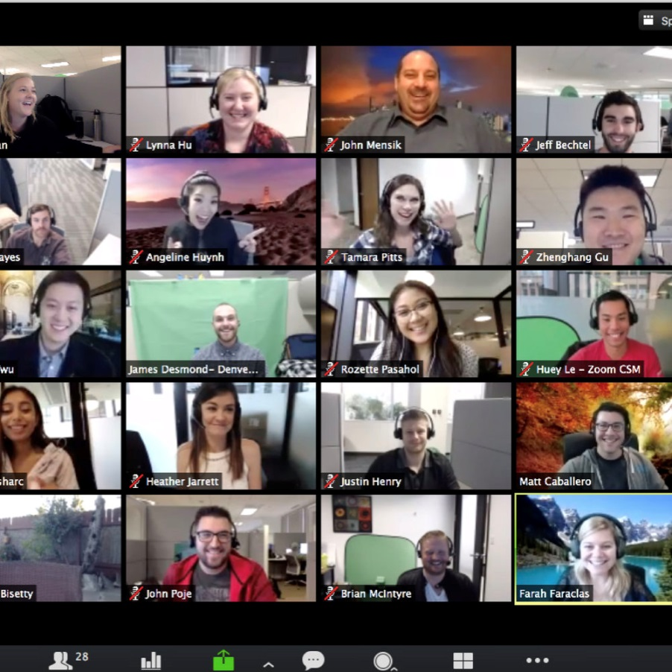
ОРГАНИЗАЦИЯ ОНЛАЙН – ОБУЧЕНИЯ по средствам КОНФЕРЕНЦИИ на площадке ZOOM!
Информирование родителей и учеников об организации ОНЛАЙН-ОБУЧЕНИЯ, расписании занятий по средствам КОНФЕРЕНЦИИ на площадке ZOOM
Загрузите Zoom на ваш Компьютер (базовый пакет- бесплатный)
Зарегистрируйтесь при помощи электронной почты (получите учётную запись)
Далее поделитесь адресом эл.почты с классным руководителем и он внесёт вас в группу вашего класса.
Из группы последует приглашение на Zoom - присоединиться .Останется лишь организовать тестовую конференцию.
Проведение онлайн – обучения

Slide 10
ОРГАНИЗАЦИЯ ОНЛАЙН – ОБУЧЕНИЯ по средствам КОНФЕРЕНЦИИ на площадке SKYPE!
Информирование родителей и учеников об организации ОНЛАЙН-ОБУЧЕНИЯ, расписании занятий по средствам КОНФЕРЕНЦИИ на площадке SKYPE
Загрузите SKYPE на ваш Компьютер
Зарегистрируйтесь при помощи электронной почты (получите учётную запись)
Далее поделитесь адресом эл.почты с классным руководителем и он внесёт вас в группу вашего класса.
Из группы последует приглашение на Zoom - присоединиться .Останется лишь организовать тестовую конференцию.
Проведение онлайн – обучения

